Slide 1





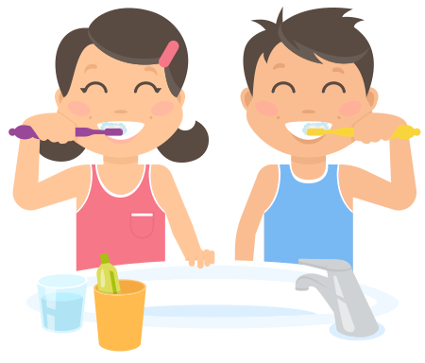

RUTINA DE LAVADO DE DIENTES
D
L
M
M
J
V
S
FECHA:
MAÑANA
D
L
M
M
J
V
S
NOCHE
D
L
M
M
J
V
S

Slide 2

RUTINA DE LECTURA
D
L
M
M
J
V
S
FECHA:
TARDE
D
L
M
M
J
V
S
NOCHE
D
L
M
M
J
V
S

Slide 3


RUTINA DE MAÑANA
D
L
M
M
J
V
S
FECHA:
PREPARAR MOCHILA
D
L
M
M
J
V
S
PREPARAR ALMUERZO
D
L
M
M
J
V
S

Slide 4

RUTINA DE TARDE
D
L
M
M
J
V
S
FECHA:
HACER DEBERES
D
L
M
M
J
V
S
ACTIVIDAD EXTRAESCOLAR
D
L
M
M
J
V
S

Slide 5


RUTINA DE NOCHE
D
L
M
M
J
V
S
FECHA:
DUCHA
D
L
M
M
J
V
S
PREPARAR ROPA DEL DÍA SIGUIENTE
D
L
M
M
J
V
S

